Slide 1
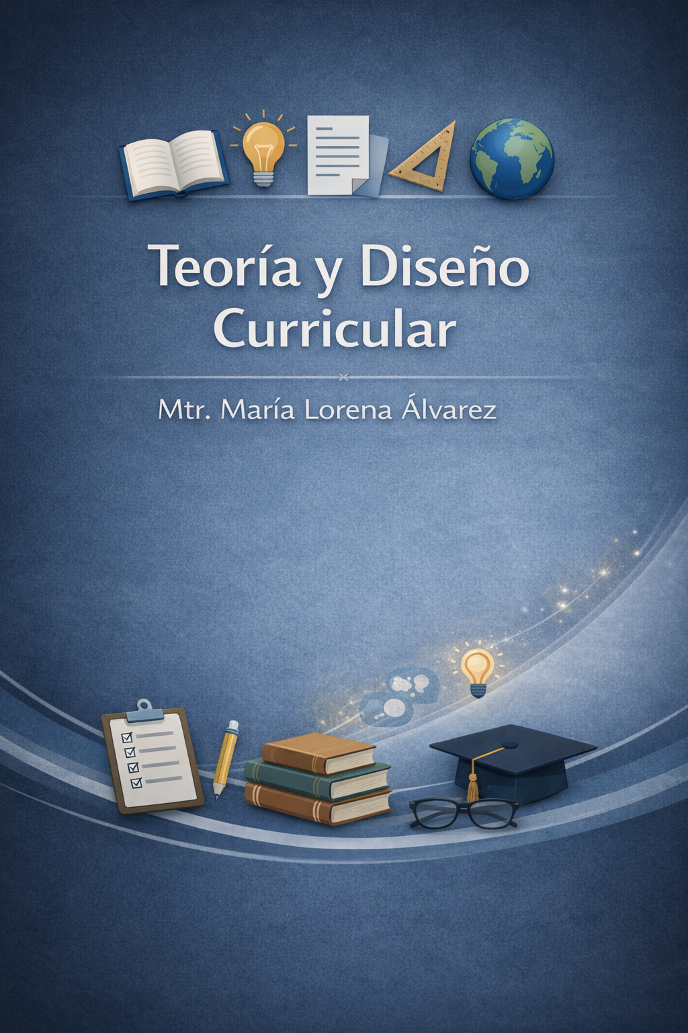
5. Construcción de la unidad microcurricular

Slide 2
5. Construcción de la unidad microcurricular
Objetivo: Aplicar la alineación curricular en la construcción de una unidad microcurricular coherente entre objetivos, destrezas, actividades y evaluación.
Subtemas:
5.1 Selección y organización de aprendizajes base
5.2 Componentes técnicos del plan de unidad
5.3 Relación e integración de componentes curriculares

Slide 3


Slide 4
Actividad inicial: Analiza un mini-caso
1.
Lee los casos
Un docente plantea la siguiente planificación:
Objetivo: Comprender la intención comunicativa en textos cotidianos.
Destreza: Identificar la intención comunicativa en diferentes tipos de textos.
Actividad: Los estudiantes copian definiciones de “intención comunicativa” desde una diapositiva y responden un cuestionario de opción múltiple.
Evaluación: Prueba escrita de conceptos sobre tipos de intención comunicativa.
Otro docente propone:
Objetivo: Analizar la intención comunicativa en textos de uso cotidiano.
Destreza: Distinguir la intención comunicativa en diversos textos a partir de su propósito.
Actividad: Los estudiantes analizan ejemplos de textos (anuncios, cartas, noticias) y explican su intención comunicativa.
Evaluación: Rúbrica que valora la identificación y explicación de la intención comunicativa en los textos trabajados.
2.
Responde
¿Cuál caso está bien alineado? ¿Por qué?
¿Qué problema encuentras en el otro caso?
¿Qué cambiarías para mejorarlo?
Idea clave: Para que todo esté bien alineado se deben diseñar planes curriculares coherentes.

Slide 5


Slide 6
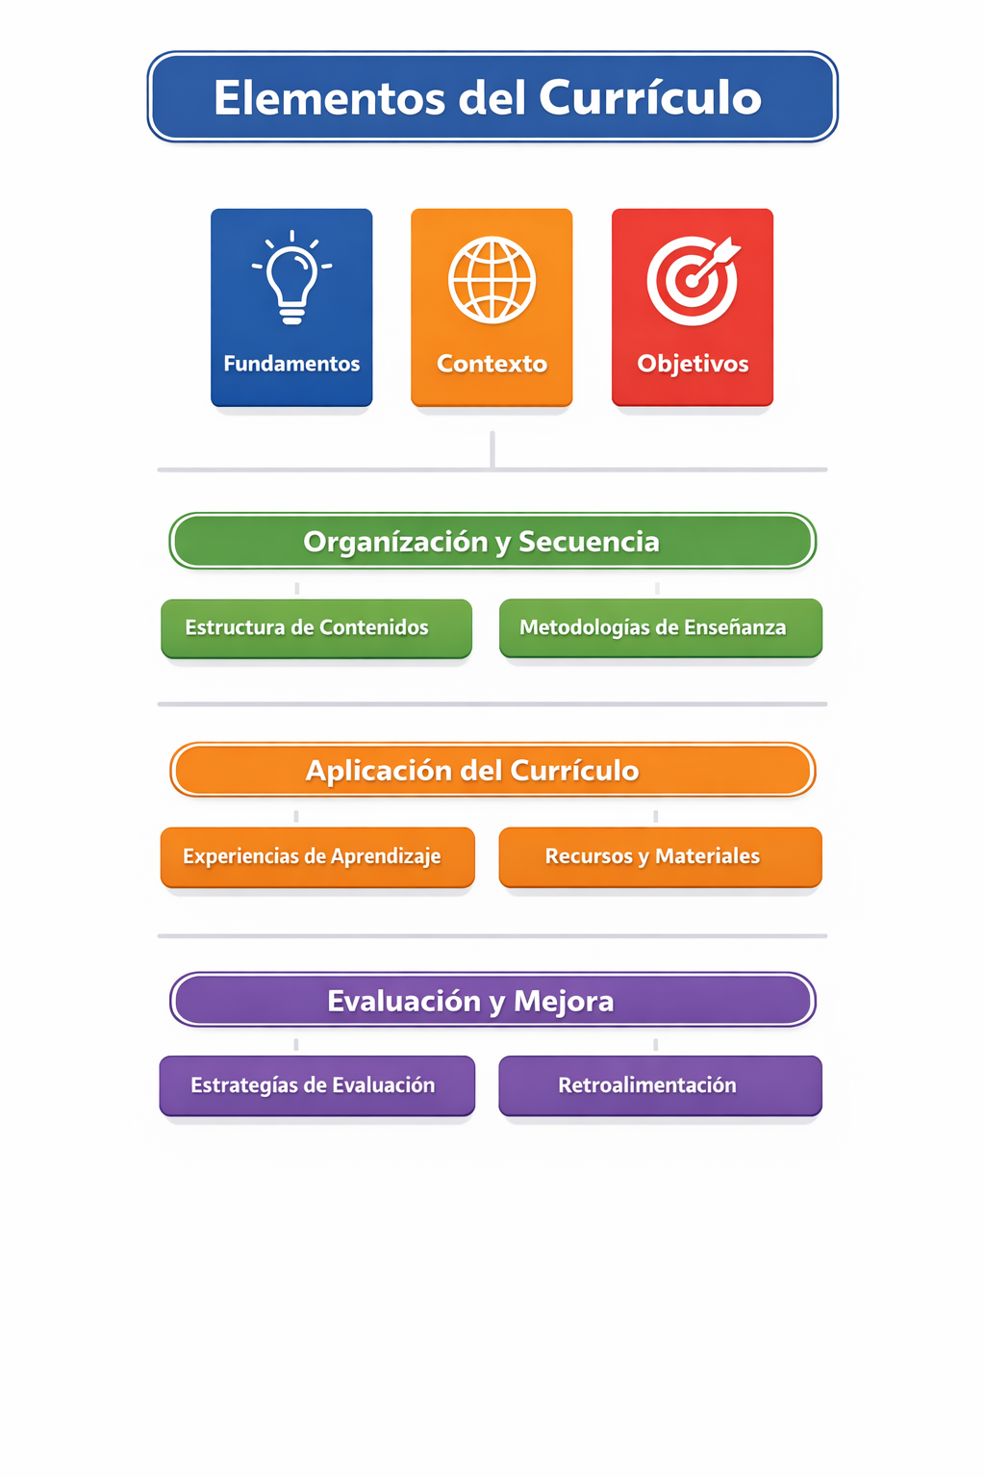
Plan curricular
Definición
Propósito
Instrumento de planificación que concreta el currículo en un periodo determinado, organizando aprendizajes, destrezas, actividades y evaluación.
Articular lineamientos nacionales e institucionales con decisiones pedagógicas del docente para el desarrollo de competencias.

Slide 7
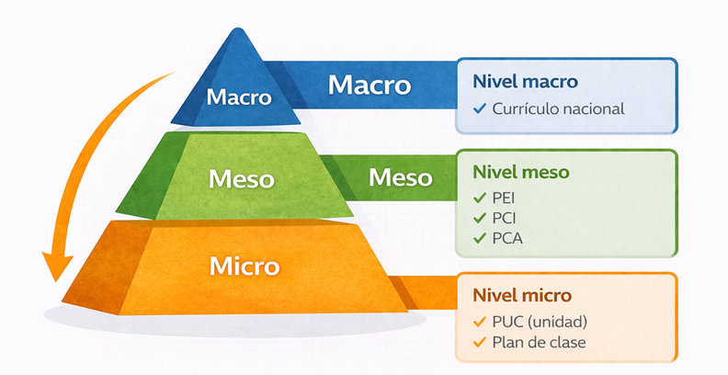
Niveles de
Concreción
Curricular
Micro: Unidad de Aula
Meso: Planificación Institucional
Concreción en el proceso educativo diario
Macro: Currículo Nacional
Lineamientos generales del sistema educativo
Adaptación al contexto educativo local

Slide 8
5.1 Selección y organización de
aprendizajes base
Matriz de Destrezas
Plan Curricular Anual
Organiza expectativas de aprendizaje y progresión entre grados con criterios de desempeño.
Distribuye destrezas a lo largo del año escolar en coherencia institucional.
Proceso reflexivo que analiza pertinencia, articulación y necesidades del contexto.

Slide 9
a. Matriz de Destrezas
Dosificación de la destreza LL.2.1.1 por grado
Área: Lengua y Literatura
Subnivel: 2 (Básica Elemental)
Nota. Adaptado del currículo Priorizado p. 17
Destrezas con criterio de desempeño | 2do | 3ero | 4to | Indicadores de evaluación
LL.2.1.1. Distinguir la intención comunicativa (persuadir, expresar emociones, informar, requerir, etc.) que tienen diversos textos de uso cotidiano desde el análisis del propósito de su contenido. | Reconocer la intención comunicativa (informar y expresar emociones) en textos de uso cotidiano a partir de su propósito. (Ref. LL.2.1.1.) | Distinguir la intención comunicativa (informar, expresar emociones y requerir) en textos de uso cotidiano a partir del análisis de su propósito. (Ref. LL.2.1.1.) | Producir textos de uso cotidiano con intención comunicativa de: persuadir, expresar emociones, informar, requerir, etc. (Ref. LL.2.1.1.) | I.LL.2.1.1. Reconoce el uso de textos escritos (periódicos, revistas, correspondencia, publicidad, campañas sociales, etc.) en la vida cotidiana, identifica su intención comunicativa y emite opiniones valorativas sobre la utilidad de su información.

Slide 10
Actividad 1: Matriz de Destrezas
Dosificación de la destreza CN.2.1.2.
Área: Ciencias Naturales
Subnivel: 2 (Básica Elemental)
Nota. Adaptado del currículo Priorizado p. 23
Destrezas con criterio de desempeño | 2do | 3ero | 4to | Indicadores de evaluación
CN.2.1.2. Observar e identificar los cambios en el ciclo vital de diferentes animales (insectos, peces, anfibios, reptiles, aves y mamíferos) y compararlos con los cambios en el ciclo vital del ser humano. |  |  |  | I.CN.2.1.1. Explica el ciclo vital del ser humano, plantas y animales (insectos, peces, anfibios, reptiles, aves y mamíferos), desde la identificación de los cambios que se producen en sus etapas e importancia.

Slide 11
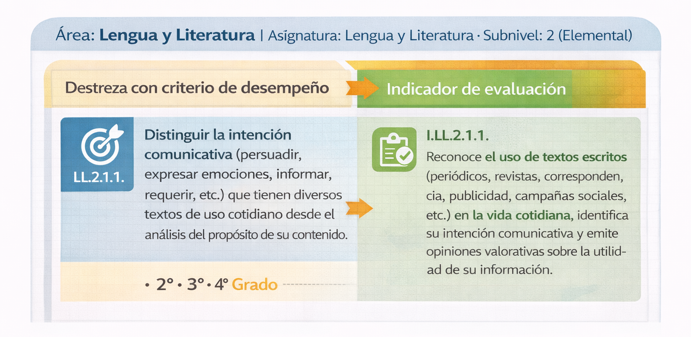
Relación entre destreza e indicador de evaluación.
Regreso a la actividad 1, columna de indicadores.

Slide 12
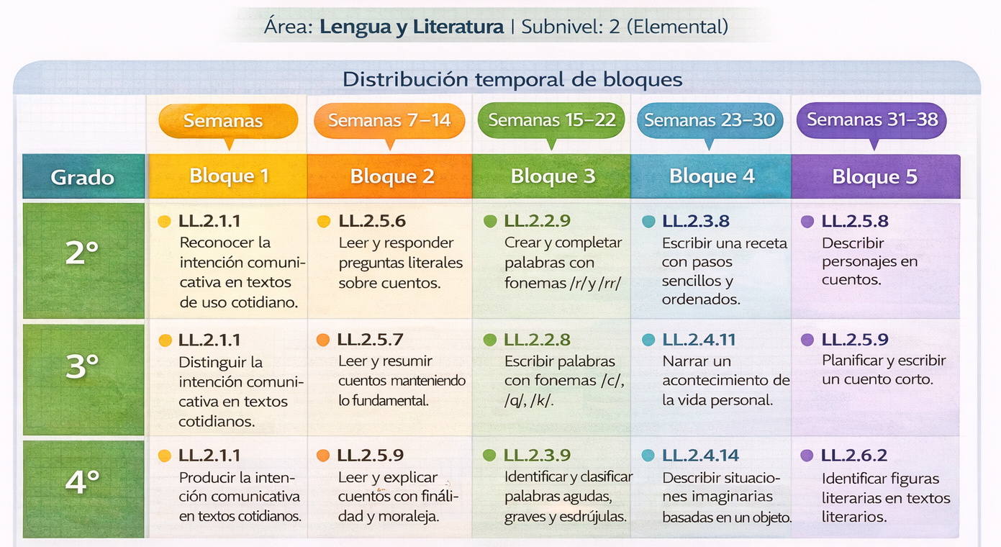
b. Plan curricular anual (PCA)

Slide 13
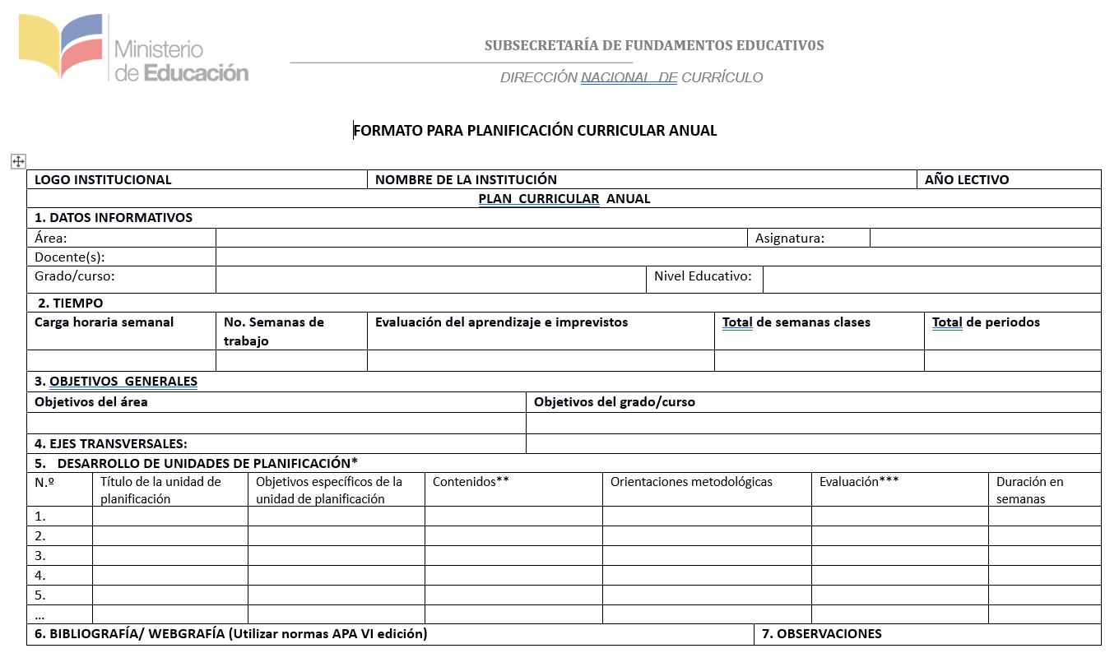

Slide 14
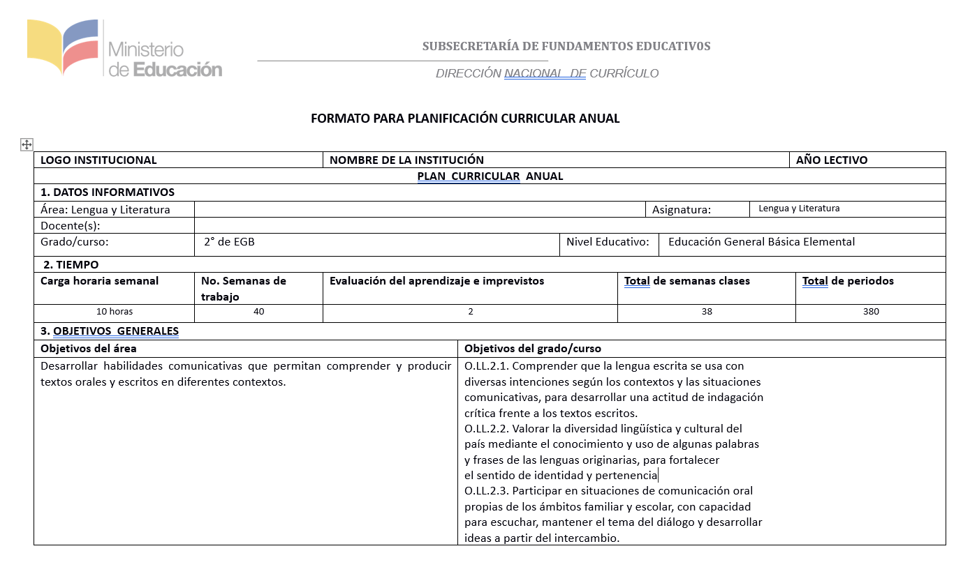

Slide 15
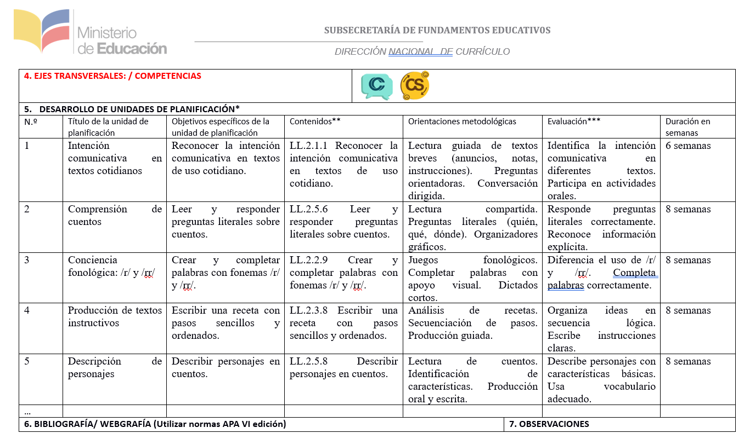

Slide 16
Actividad 2: Explícalo en 1 minuto
1
2
3
Revisa
Planifica en tu mente
Explica
Revisa el concepto asignado.
  Plan curricular
  Nivel de concreción
  Matriz de destrezas
  PCA
Prepárate para explicarlo en máximo 1 minuto con tus propias palabras.
¿Qué es… y para qué sirve?
Idea clave:
El PCA organiza y secuencia de manera coherente el proceso de enseñanza-aprendizaje a lo largo del año lectivo, asegurando la relación entre objetivos, contenidos, metodología y evaluación..

Slide 17
5.2 Componentes técnicos del plan de unidad (PUC)
1
2
Datos Informativos
Objetivo de Aprendizaje
Área, asignatura, grado, docente, duración y título de
la unidad
Aprendizaje esperado derivado del currículo y subnivel
3
4
Destrezas con Criterio
Metodología
Aprendizajes específicos que orientan enseñanza y
evaluación
Estrategias y experiencias de aprendizaje activas
5
6
Recursos
Evaluación
Materiales, medios y entornos facilitadores del proceso
Indicadores, técnicas e instrumentos de valoración

Slide 18
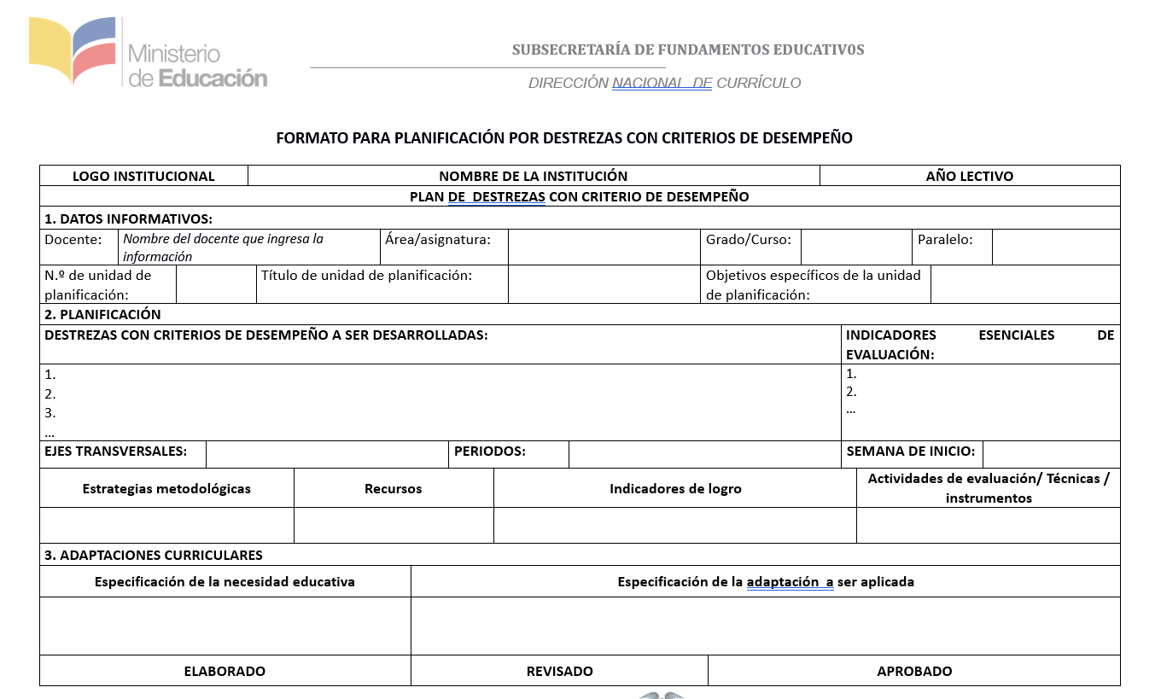

Slide 19
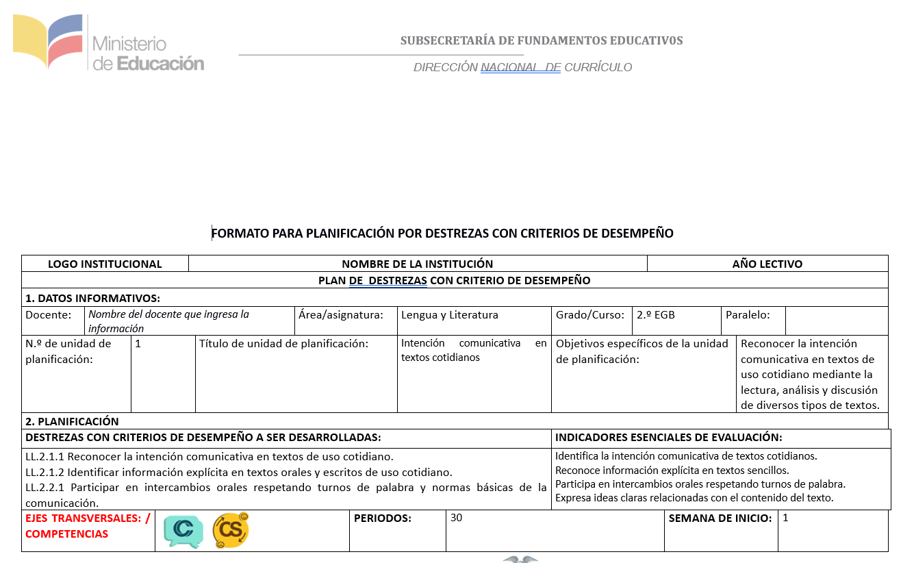

Slide 20
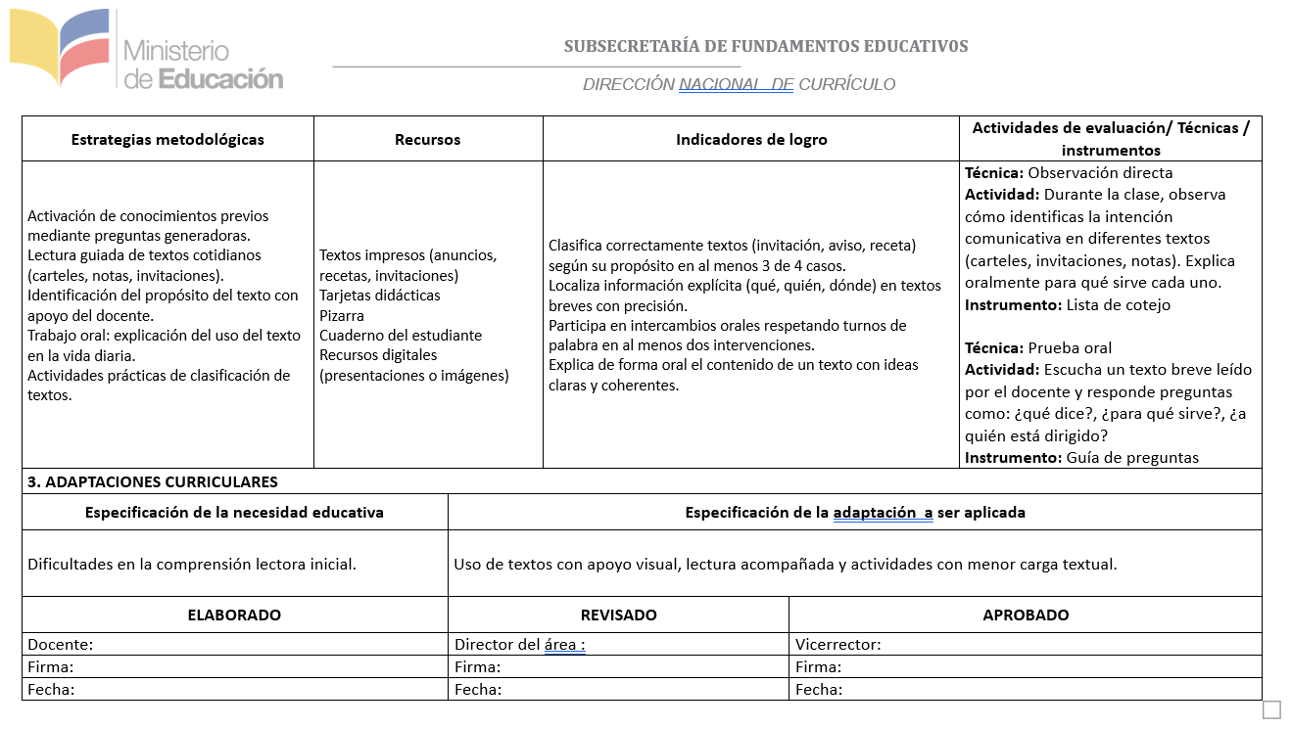

Slide 21
Actividad 3: Busca relaciones
1.
Te doy un objetivo, dame una destreza (p. 23)
Objetivo: O.CN.2.2. Explorar y discutir las clases de hábitats, las reacciones de los seres vivos cuando los hábitats naturales cambian, las amenazas que causan su degradación y establecer la toma de decisiones pertinentes.
2.
Te doy una destreza, dame una competencia y una inserción (p. 14)
Destreza: CN.2.1.1. Observar las etapas del ciclo vital del ser humano y registrar gráficamente los cambios de acuerdo a la edad.
3.
Te doy un objetivo, dame el título de la unidad
Objetivo: O.CN.2.3. Ubicar en su cuerpo los órganos relacionados con las necesidades vitales y explicar sus características y funciones, especialmente de aquellos que forman el sistema osteomuscular.
Idea clave:
Todos los componentes del PUC deben estar asociados entre sí para lograr coherencia.

Slide 22




5.3 Relación e integración de componentes
curriculares
Objetivos
Destrezas
Logros esperados
Aprendizajes concretos
Actividades
Evaluación
Experiencias de desarrollo
Verificación del logro
Principio de alineación curricular: todos los componentes responden a un mismo propósito formativo.

Slide 23
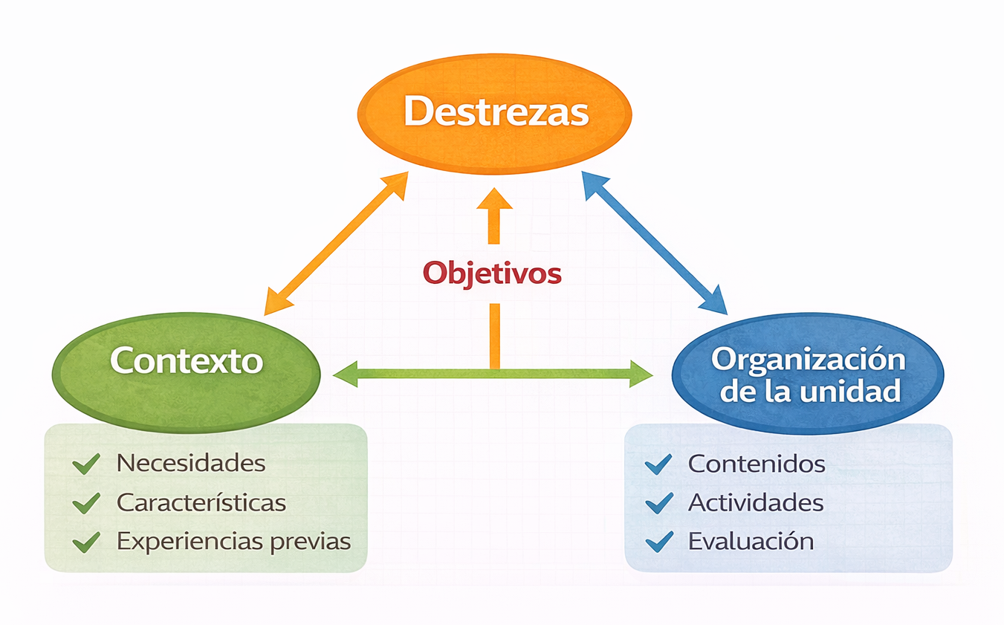
Relación entre destrezas, contexto y organización
de la unidad.

Slide 24
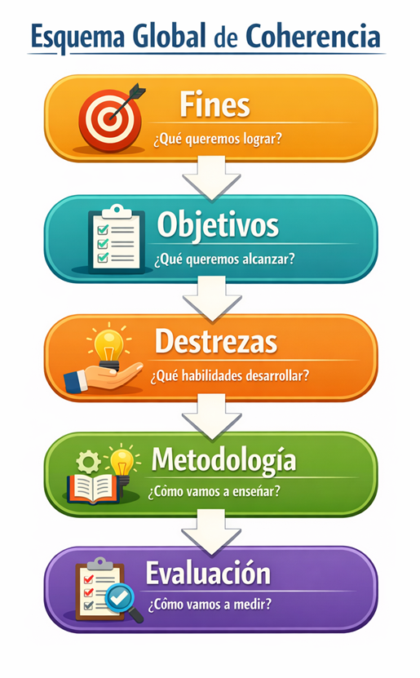
Alineación Curricular
Coherencia Esencial
Metodología Integradora
Relación directa entre objetivos, destrezas, actividades y evaluación evita fragmentación del proceso educativo.
Estrategias responden a la naturaleza de las destrezas y objetivos, actuando como puente entre planificación y práctica.
Claves para el Éxito
Intencionalidad Pedagógica
Coherencia Contextual
Adecuación a necesidades del contexto educativo
Proceso orientado al logro de aprendizajes significativos

Slide 25
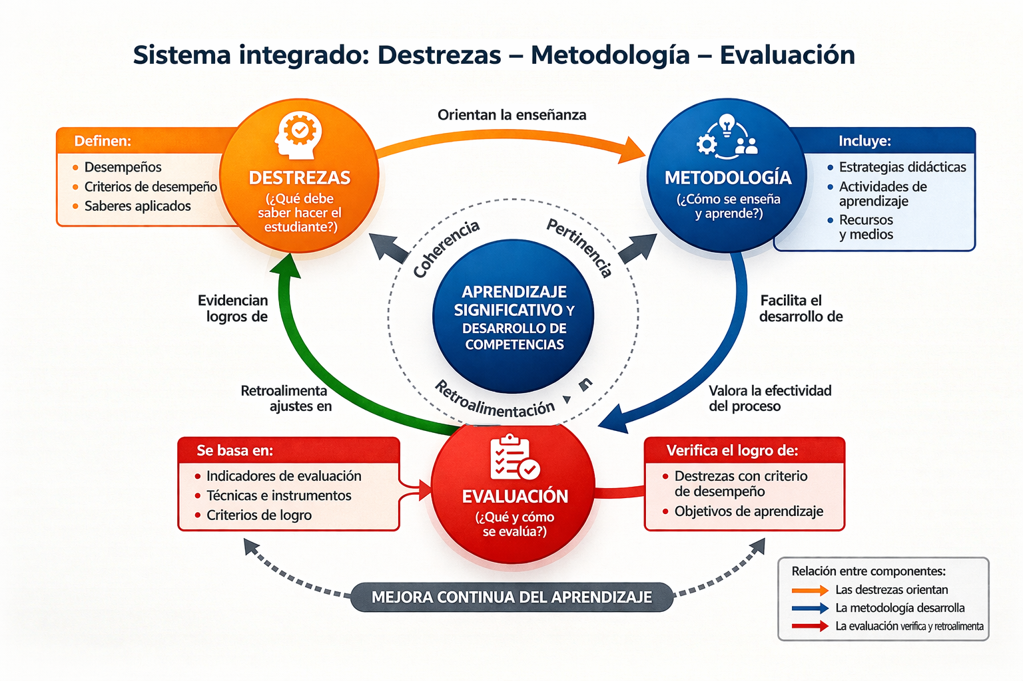

Slide 26
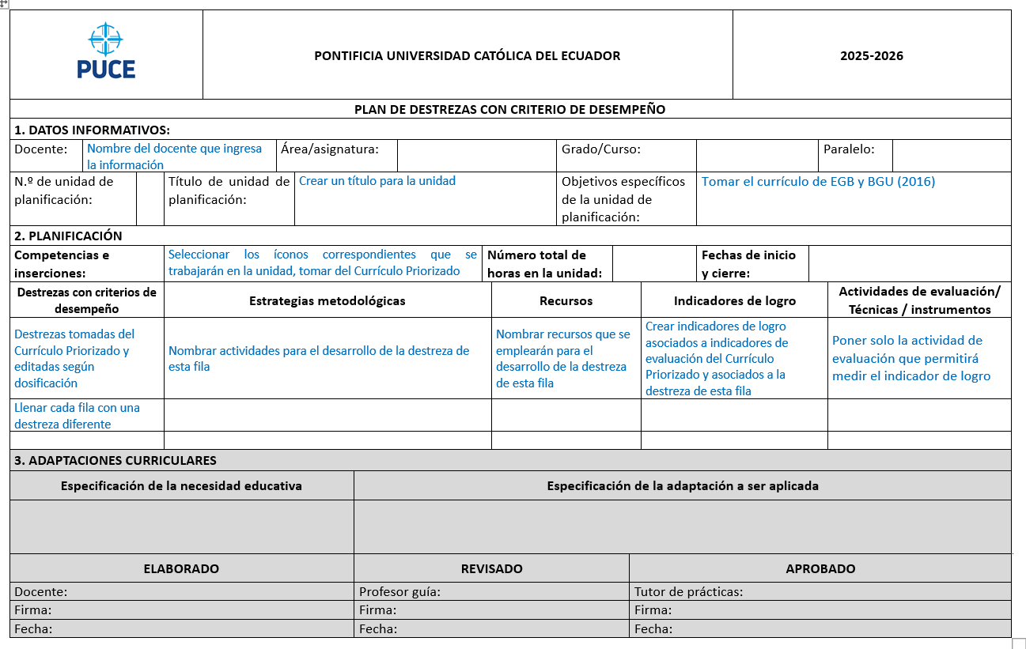

Slide 27
Actividad final: Decisiones para el PUC
5.
¿Con quién deseas trabajar? Armar parejas
6.
¿Qué asignatura quieren planificar?
7.
¿Para qué subnivel de la EGB?
8.
¿Para qué grado?
9.
¿Qué objetivo del área desean trabajar?

Slide 28


Slide 29
Conclusiones
La unidad microcurricular es un sistema integrado donde cada elemento cumple una función específica dentro de un propósito formativo común.
Decisión Fundamentada
Estructura Organizada
Práctica Fortalecida
Selección basada en currículo y contexto
Componentes técnicos bien definidos
Procesos educativos pertinentes y de calidad

Slide 30
Tarea: Diseño de unidad microcurricular
Objetivo
Elaborar un plan de unidad articulando destrezas, estrategias, recursos y evaluación de manera coherente.
Instrucciones para la primera entrega
Elaboren, en parejas, del primer borrador de un plan de unidad, del subnivel de EGB y asignatura que elijan.
Completen los DATOS INFORMATIVOS en el formato del Plan de Unidad (material adjunto)
En el área de PLANIFICACIÓN coloquen los íconos de las competencias e inserciones y las fechas de inicio y cierre (para 6 semanas).
Elijan 2 destrezas que permitan el alcance del objetivo de aprendizaje que seleccionaron previamente.
Editen las destrezas para ser desarrolladas durante la unidad y ubicarlas en la columna de “Destrezas con criterios de desempeño”
Completen las otras columnas para cada una de las dos destrezas por separado. Es decir, poner estrategias, recursos, indicadores y actividad de evaluación para la destreza 1 y luego para la 2.
De manera individual, añadan a la tarea las respuestas de las 9 preguntas de la clase 5 y las Actividades 1 y 3.
Sube el documento en la evaluación de la clase 6, recuerda que estamos haciendo un borrador que por el momento no será calificado; pero sí retroalimentado.

Slide 31
Referencias
Ministerio de Educación del Ecuador. (2016). Currículo de los niveles de Educación General Básica y Bachillerato General Unificado. Ministerio de Educación del Ecuador. https://educacion.gob.ec/wp-content/uploads/downloads/2016/03/Curriculo1.pdf
Ministerio de Educación del Ecuador. (2021). Instructivo para la elaboración de la Planificación Curricular Anual (PCA) y microplanificación. Ministerio de Educación del Ecuador. https://educacion.gob.ec/wp-content/uploads/downloads/2021/05/Instructivo-de-PCA-y-Microplanificacion-2021.pdf
Zabalza, M. A. (2013). Diseño y desarrollo curricular (11.ª ed.). Narcea. https://s0952b176a37fad38.jimcontent.com/download/version/1536027224/module/10645728883/name/ZABALZA%20%20LOS%20ESPACIOS%20DE%20INTERVENCI%C3%93N.pdf

